Slide 1
Architettura Chiesa di San Cataldo

Slide 2
Contenuti
1
L’esterno
3
2
4
Le sale
L’interno
La Cripta

Slide 3
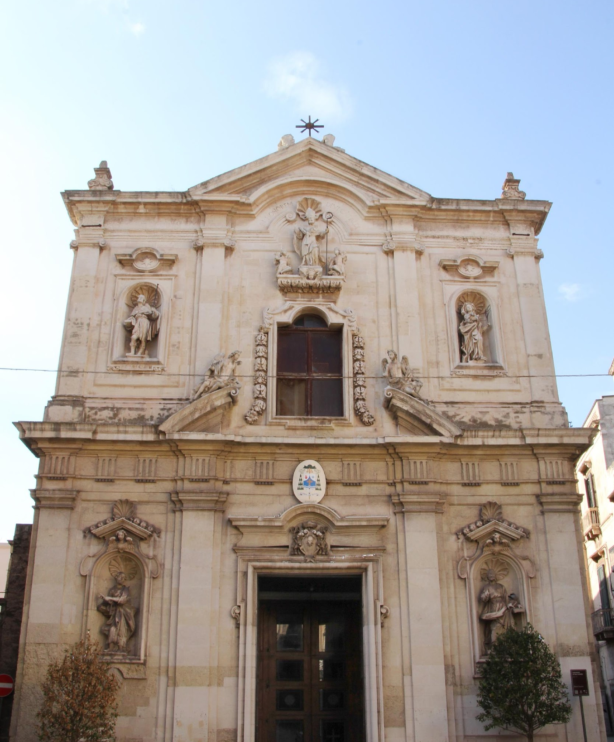
Nel complesso
La chiesa presenta un mix di stili diversi, dalla facciata in stile barocco, all’interno in stile romanico unito a pezzi di rovina di un antico tempio.

Slide 4
1
La facciata
L’esterno
Dopo la distruzione da parte dei Saraceni nel 927, la facciata, che in origine si presentava con varie forme geometriche, come il perimetro, e con portali in stile romanico. Dopo la ricostruzione la facciata presenta uno stile barocco, con due angeli sul troncone, una statua del santo nel finestrone centrale ed un ampio portale in basso.

Slide 5

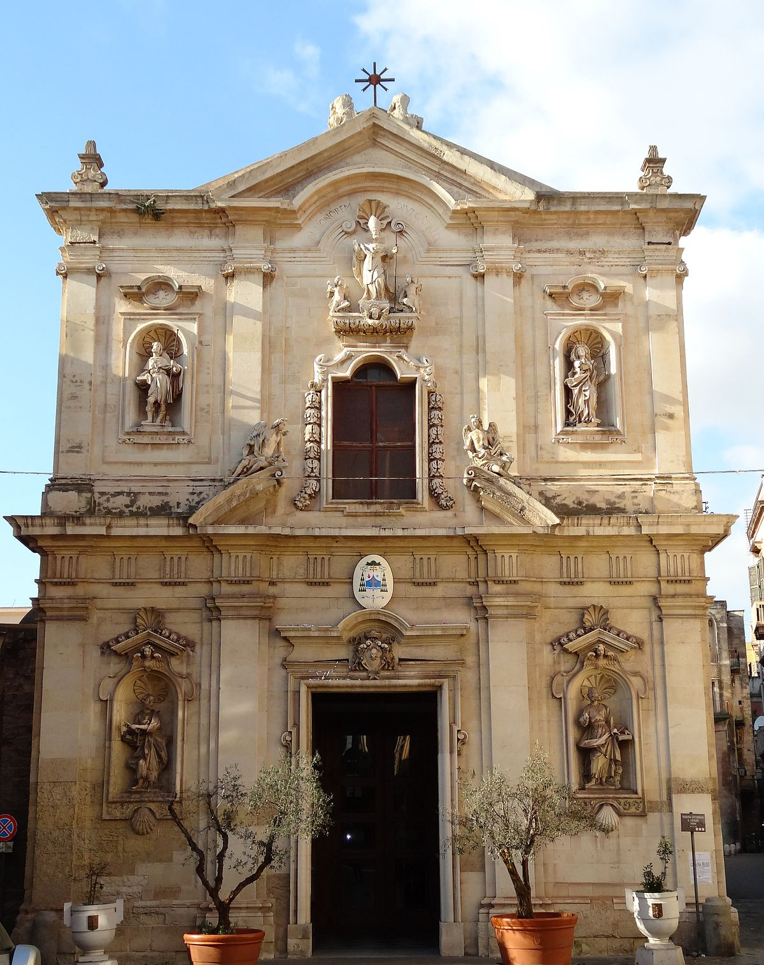
Statue e finestrone
Trabeazione
Portale

Slide 6
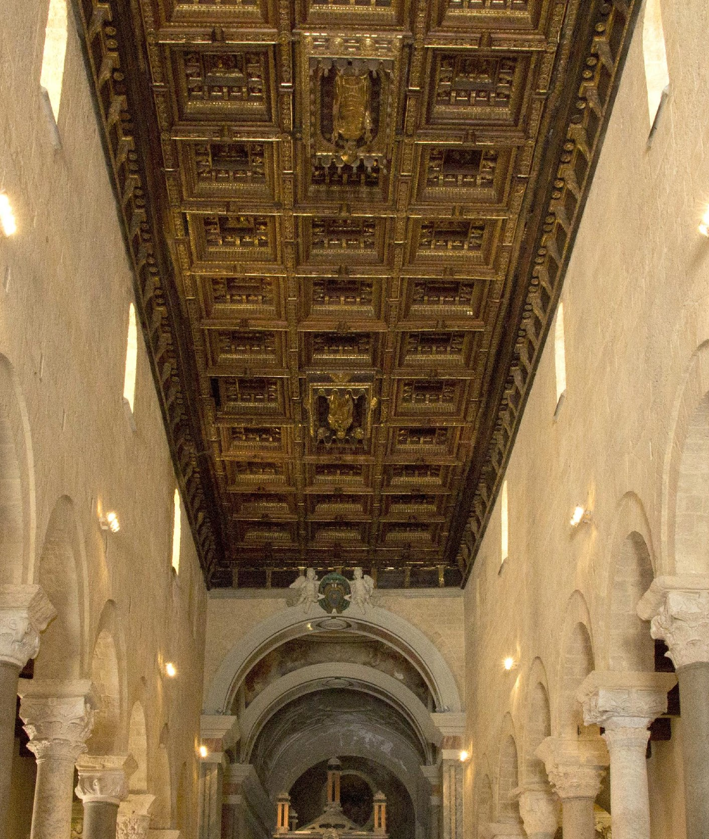
2
Le navate
L’interno
Le tre navate sono divise da sedici colonne che sostengono archi a pieno sesto; le colonne, ma soprattutto i capitelli, come si può notare sono tutti diversi tra loro in quanto sono stati riutilizzati da edifici diversi preesistenti. Degno di attenzione è il controsoffitto a cassettoni della navata centrale su cui centralmente si possono notare le statue lignee dell'Assunta e di San Cataldo.

Slide 7
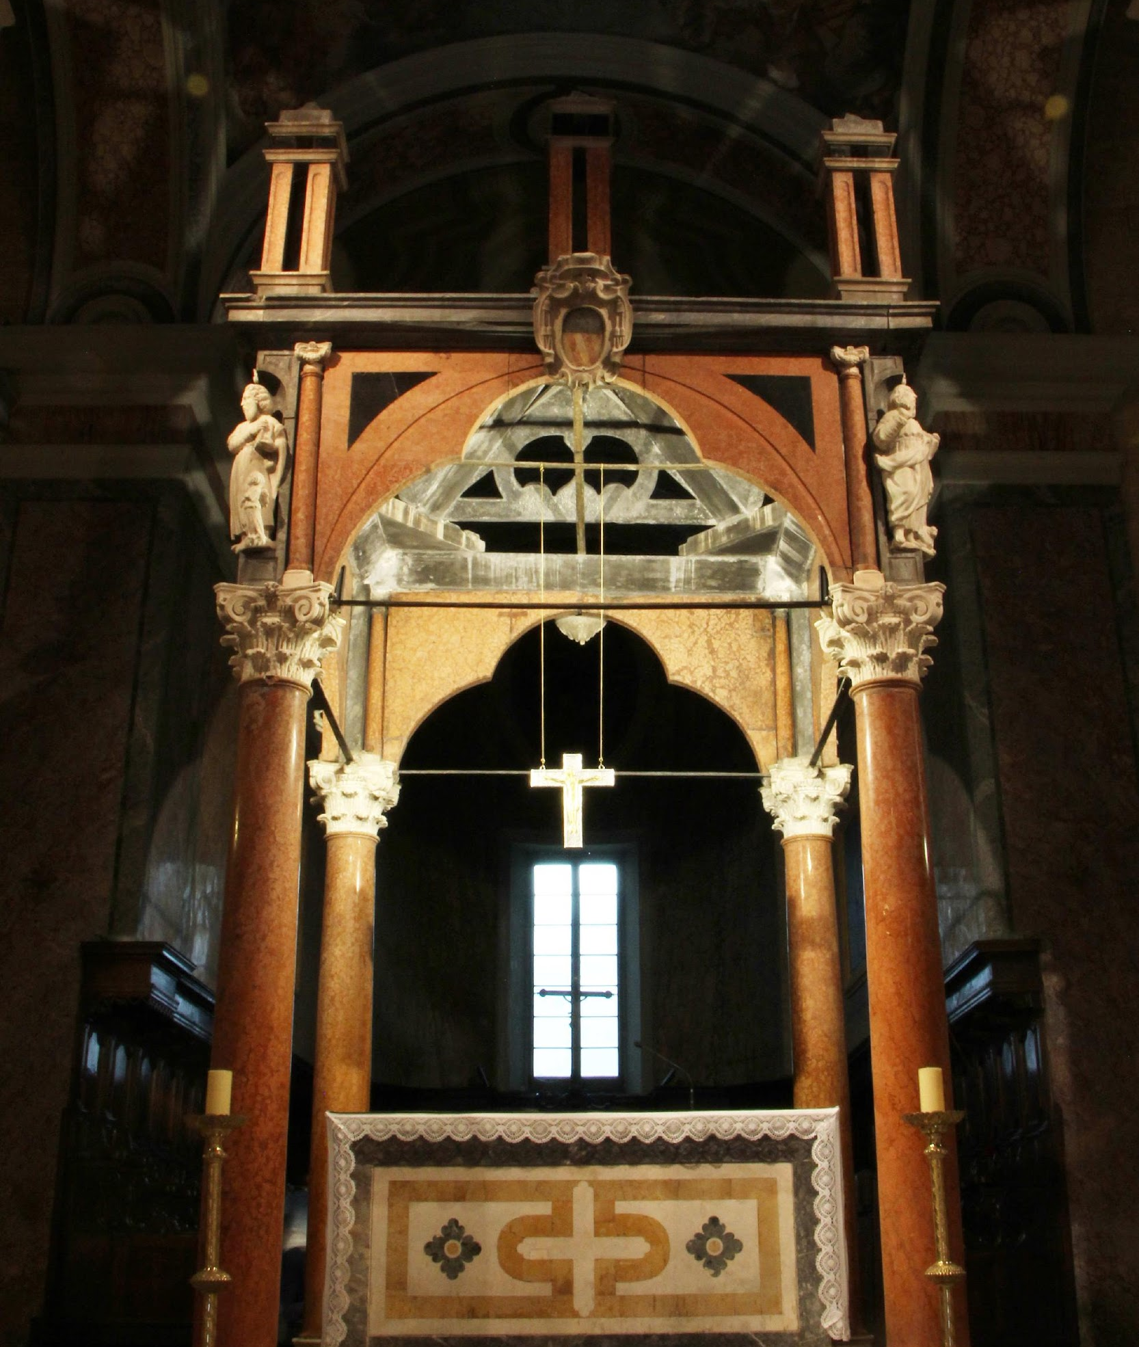
2
L’Altare
L’altare ha la peculiarità di trovarsi, oltre che sotto la cupola, sotto un ciborio sorretto da 4 colonne. Ai 4 angoli del ciborio si trovano delle statue decorative.

Slide 8
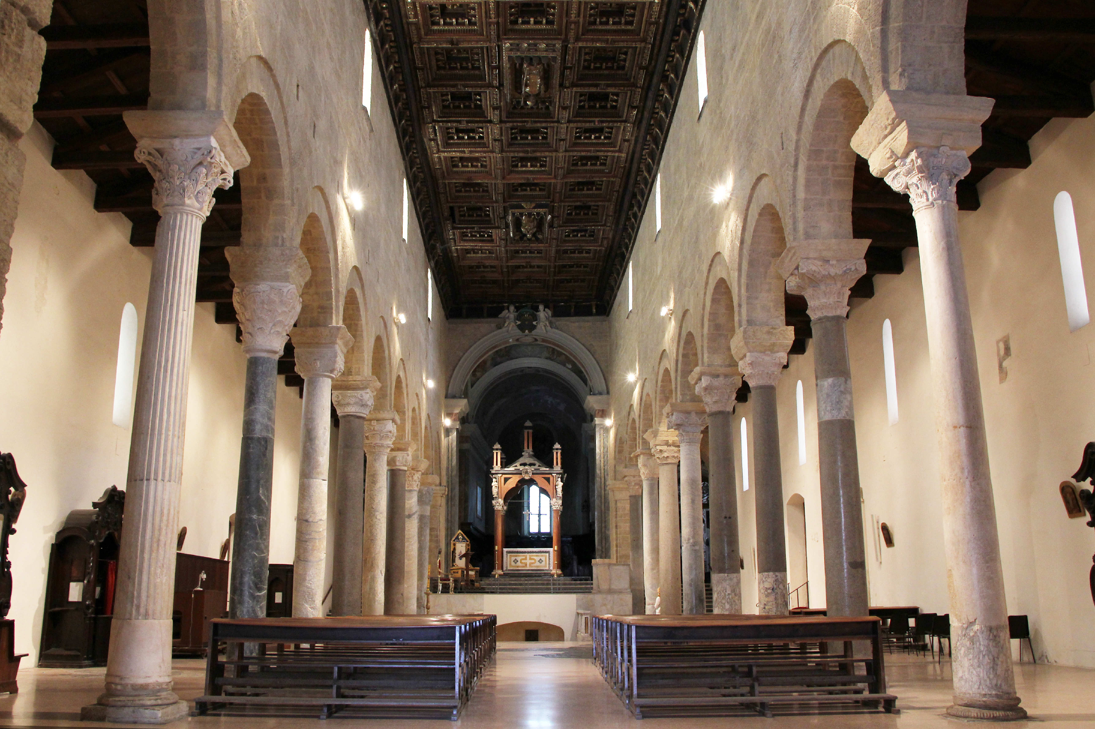
Colonne a stile misto
Altare
Navata laterale
Contro
soffitto
2

Slide 9
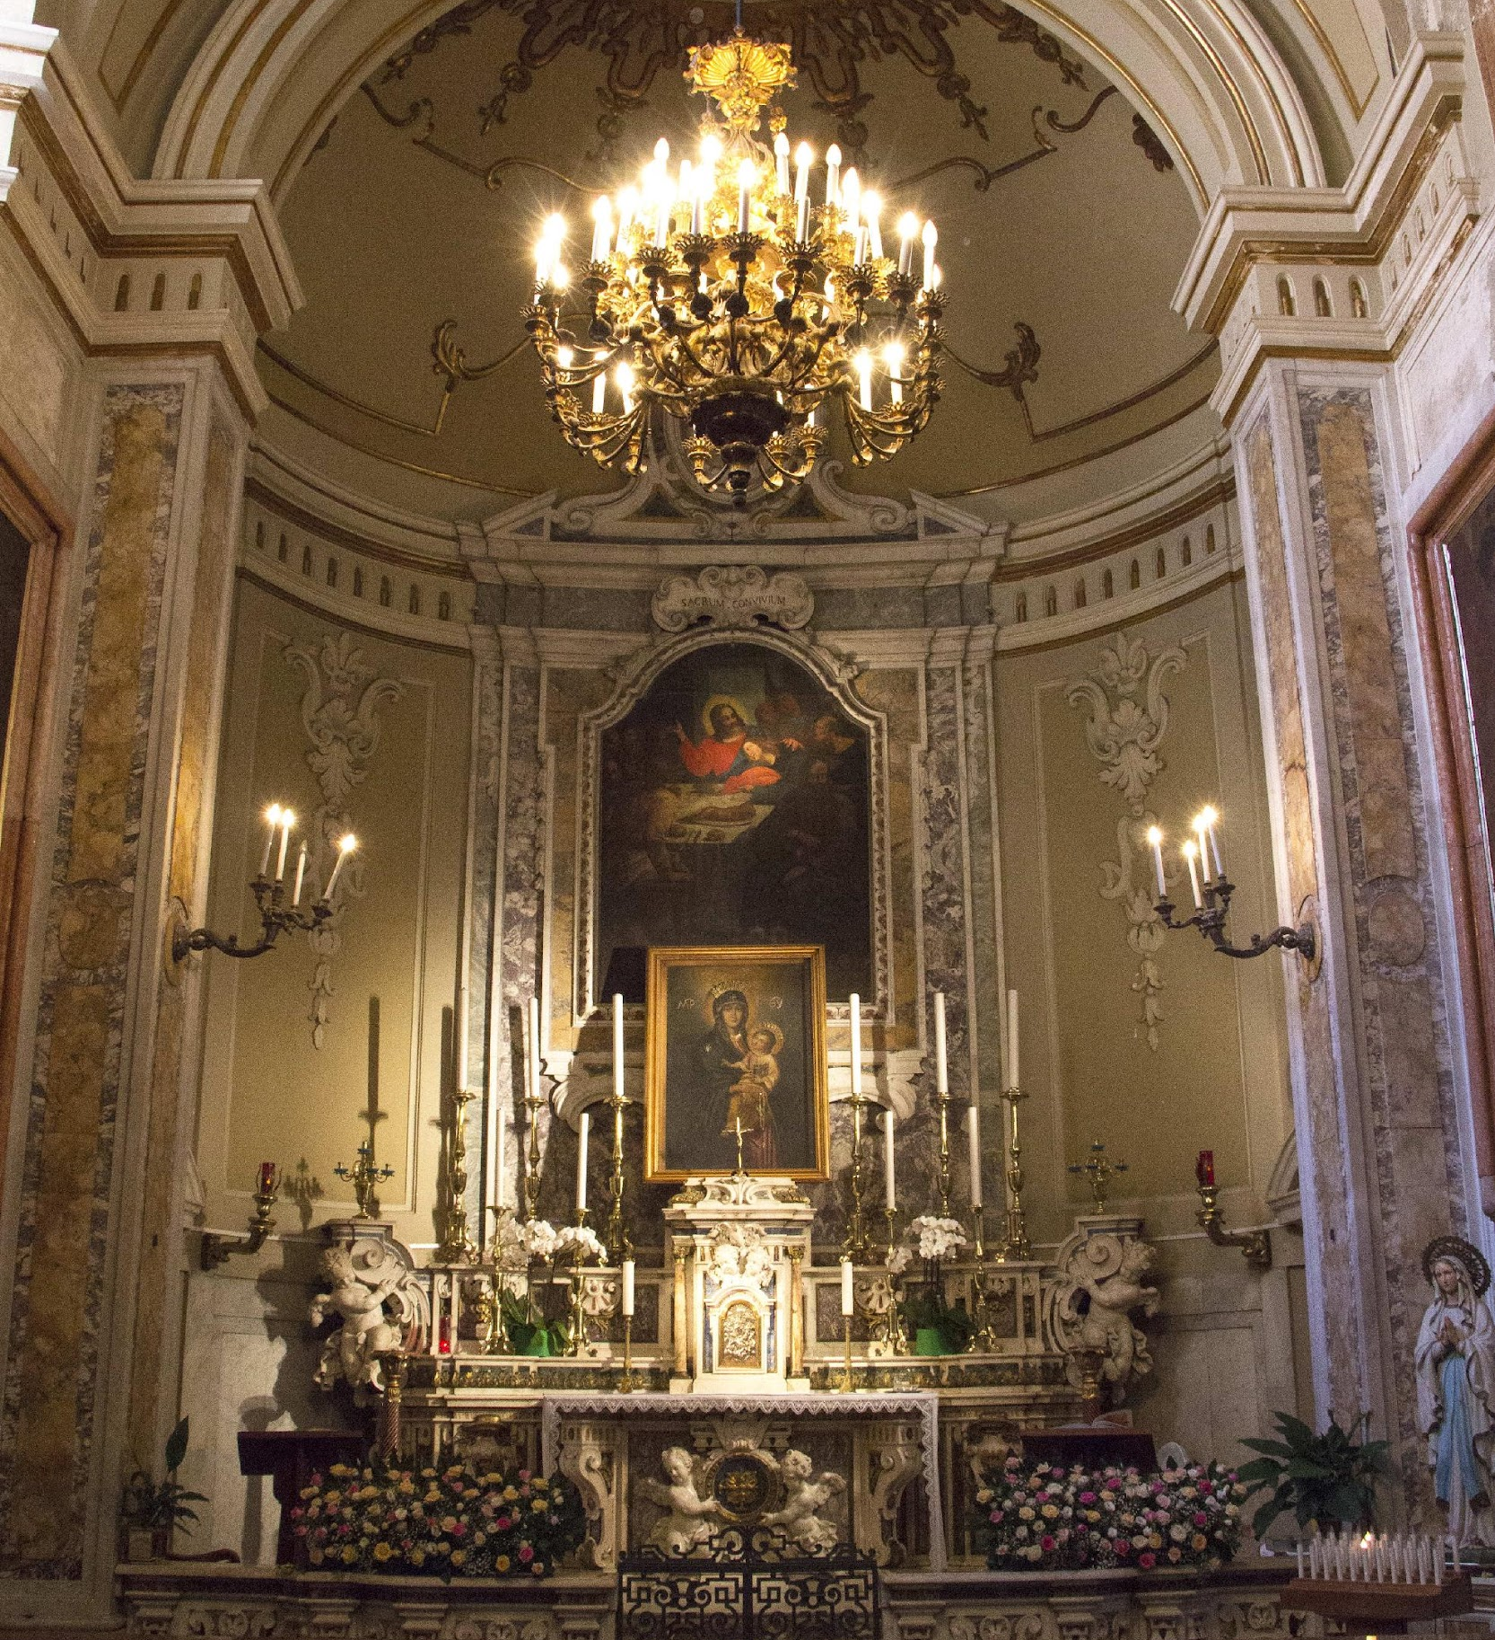
2
La Cappella del Santissimo Sacramento
L'interno presenta un altare in marmo dal profilo curvo. Le tele che decorano la cappella furono commissionate dall'Arcivescovo Caracciolo al pittore veneto Giovanni Molinari nel 1657; l'Ultima Cena collocato sopra l'altare, la Moltiplicazione dei pani e dei pesci sulla parete sinistra, la Caduta della manna su quella destra. Tutte queste tele richiamano in modo completo il Sacramento dell’Eucarestia, centro della fede cristiana.

Slide 10
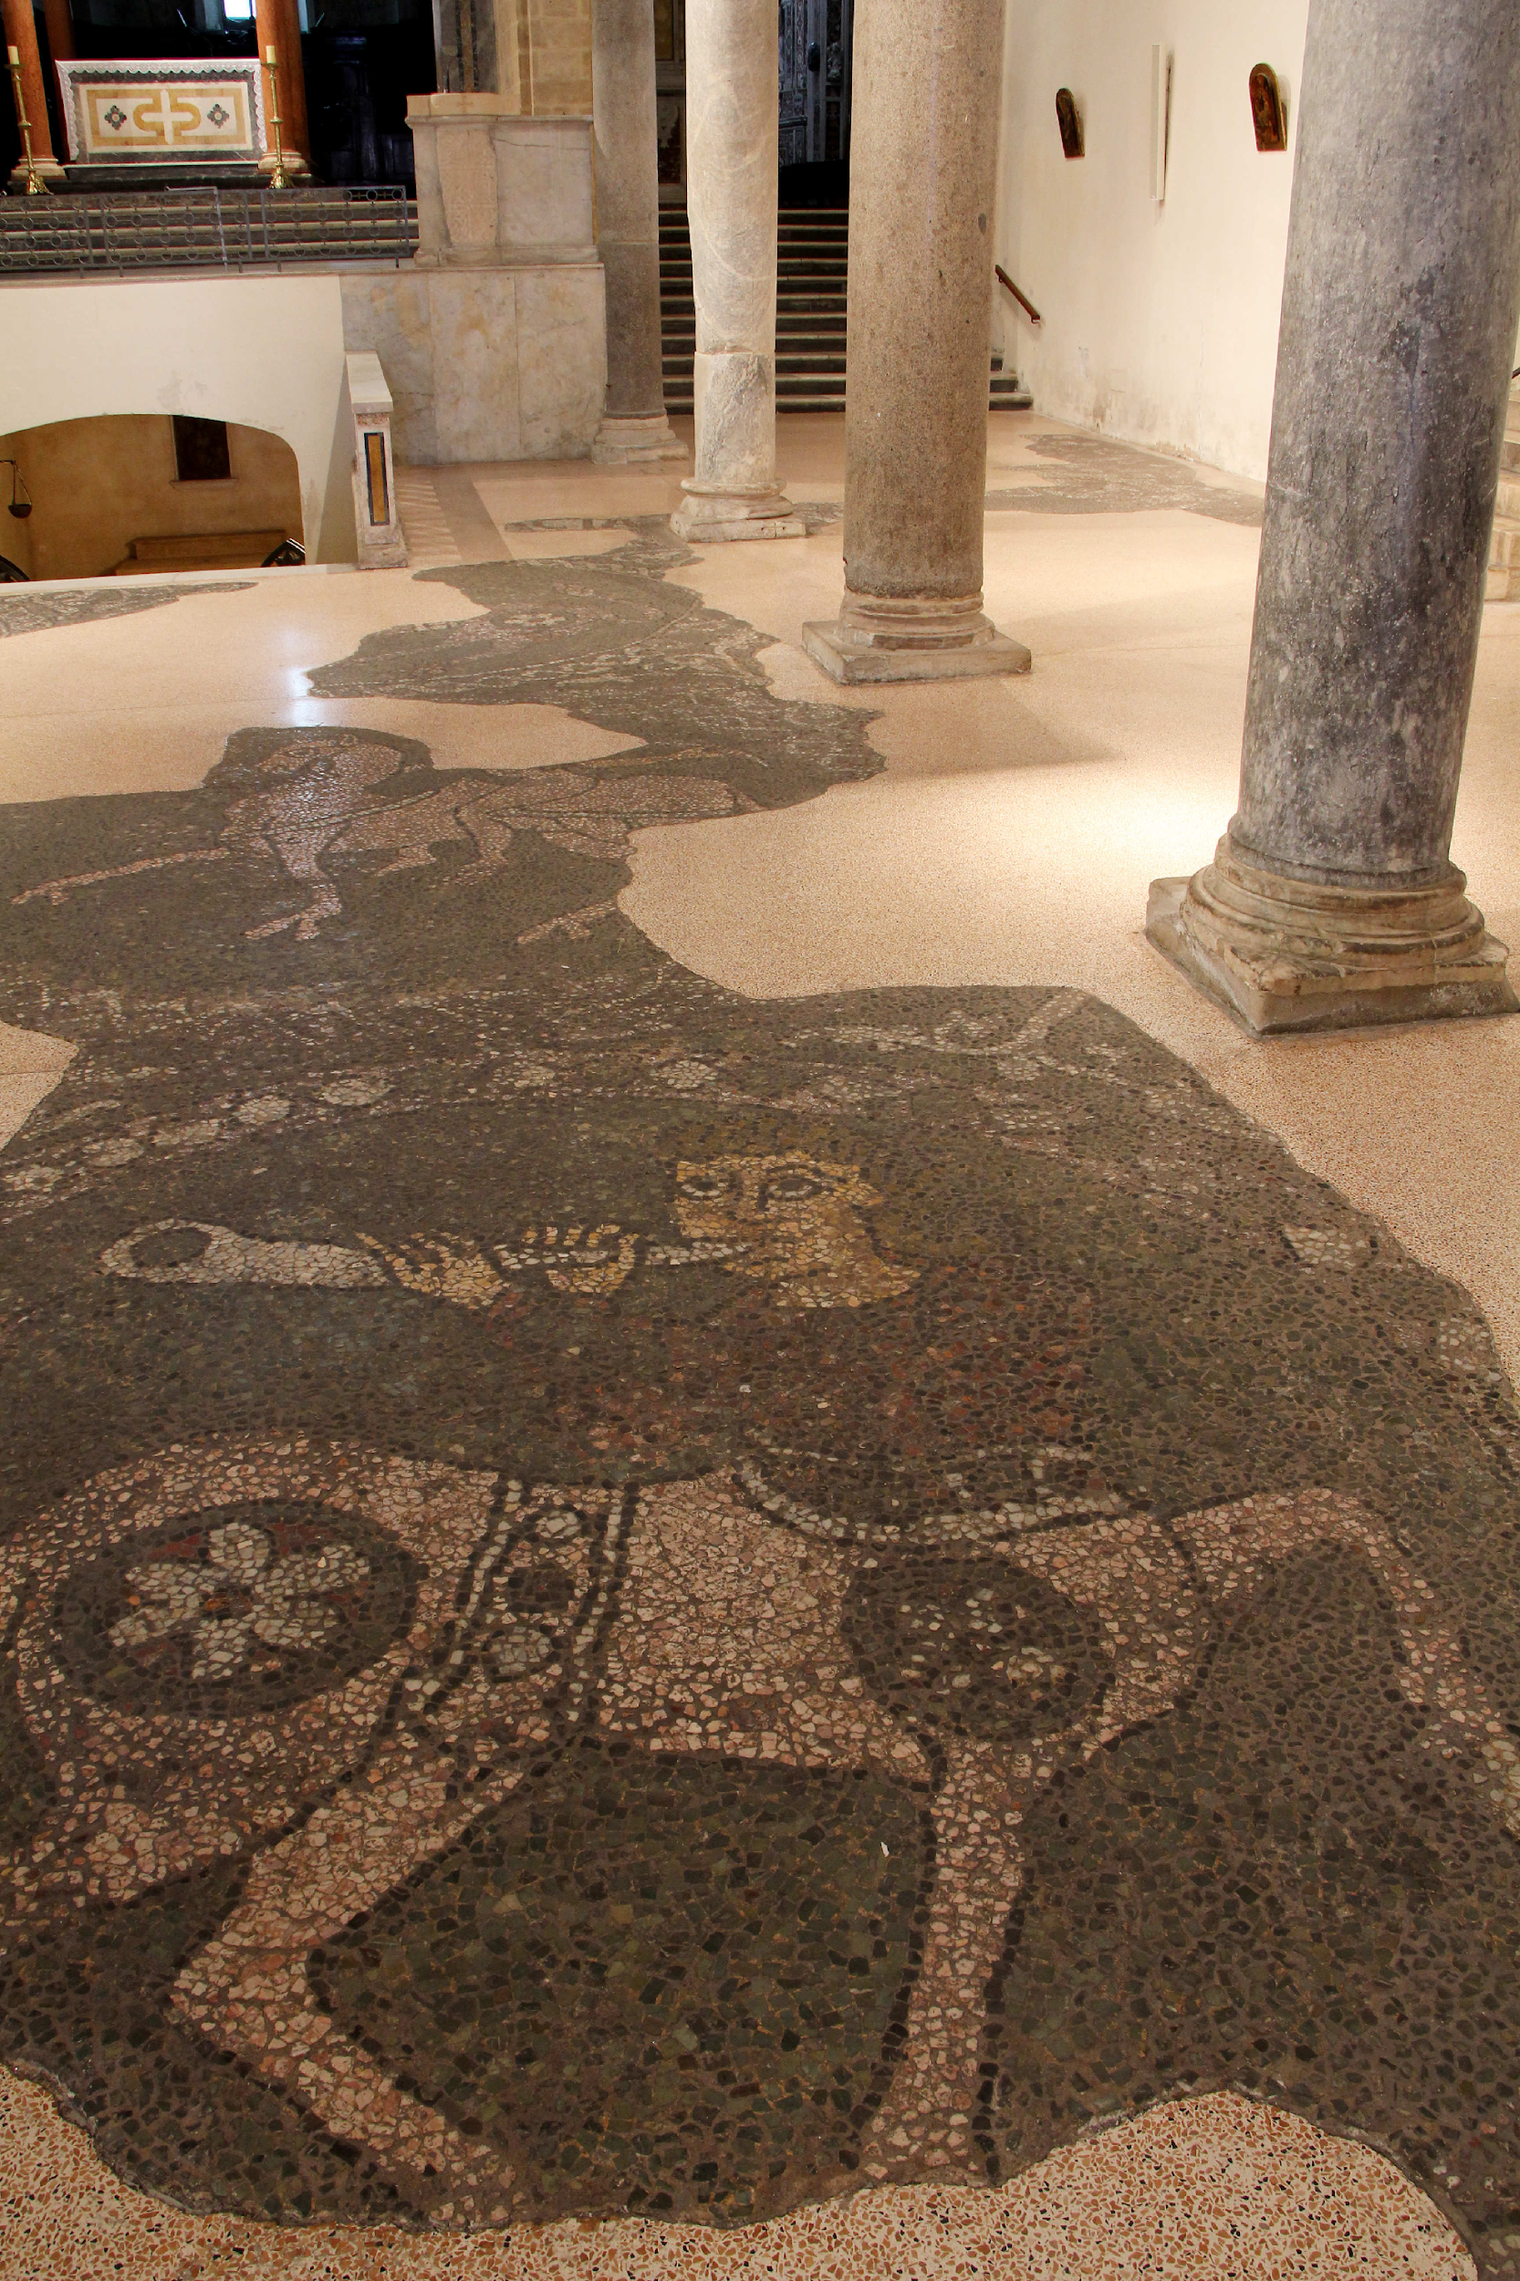
2
Il mosaico
Sul pavimento si possono notare frammenti di un mosaico composto da 3 parti. La parte centrale cominciava con la rappresentazione della leggenda aviatoria di Alessandro Magno. A questo seguivano dieci tondi con figure. Le due navate laterali invece comprendevano ciascuna una fascia di nove tondi con figure situate nel verso contrario, affinché il visitatore, dopo aver percorso la navata centrale, potesse osservarle nel giusto verso tornando da quella laterale.

Slide 11
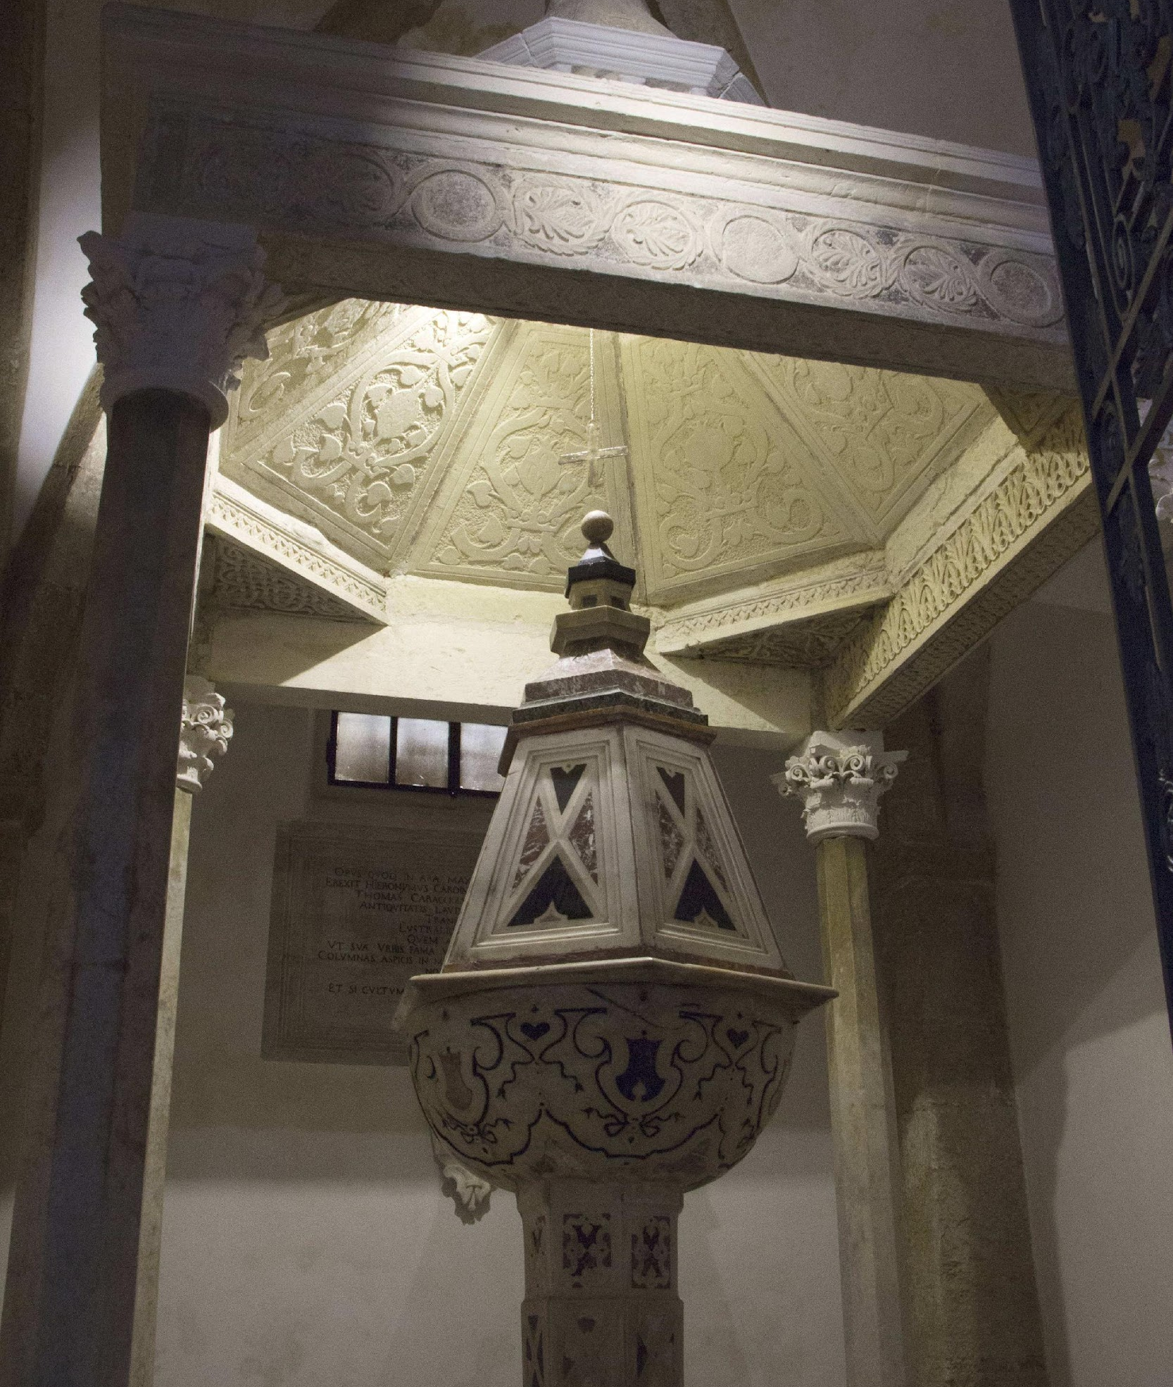
3
Il battistero
Le sale
Esso è costituito da un vano di forma quadrata, coperto da una volta a crociera con nervature gotiche. Al centro del vano si trova il fonte battesimale: un unico blocco di marmo rotondo e concavo. Il ciborio superiore presenta quattro travi decorate con motivi vegetali ad intreccio, presumibilmente di epoca medievale, che sostengono un cupolino, raffigurante lo stemma del Principato di Taranto.

Slide 12
3
Il Cappellone di San Cataldo
L'arco introduce nel cappellone a pianta ellittica, il cui fulcro è l'altare maggiore, riccamente decorato con materiali pregiatissimi come lapislazzuli e madreperla; esso contiene il sarcofago del Santo (visibile dai lati e dal retro) ed è contraddistinto dal prezioso paliotto con raffigurazione di vasi con fiori e una croce gemmata. Lungo il perimetro sono presenti varie statue di santi.

Slide 13

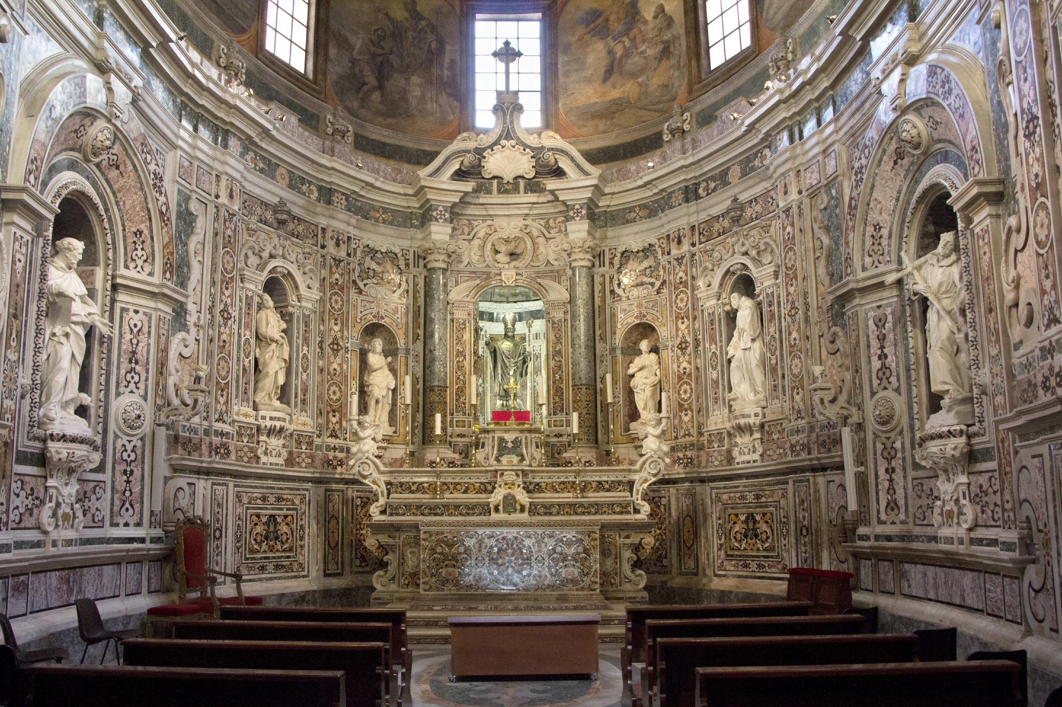
Statue nelle nicchie
Altare e sarcofago

Slide 14
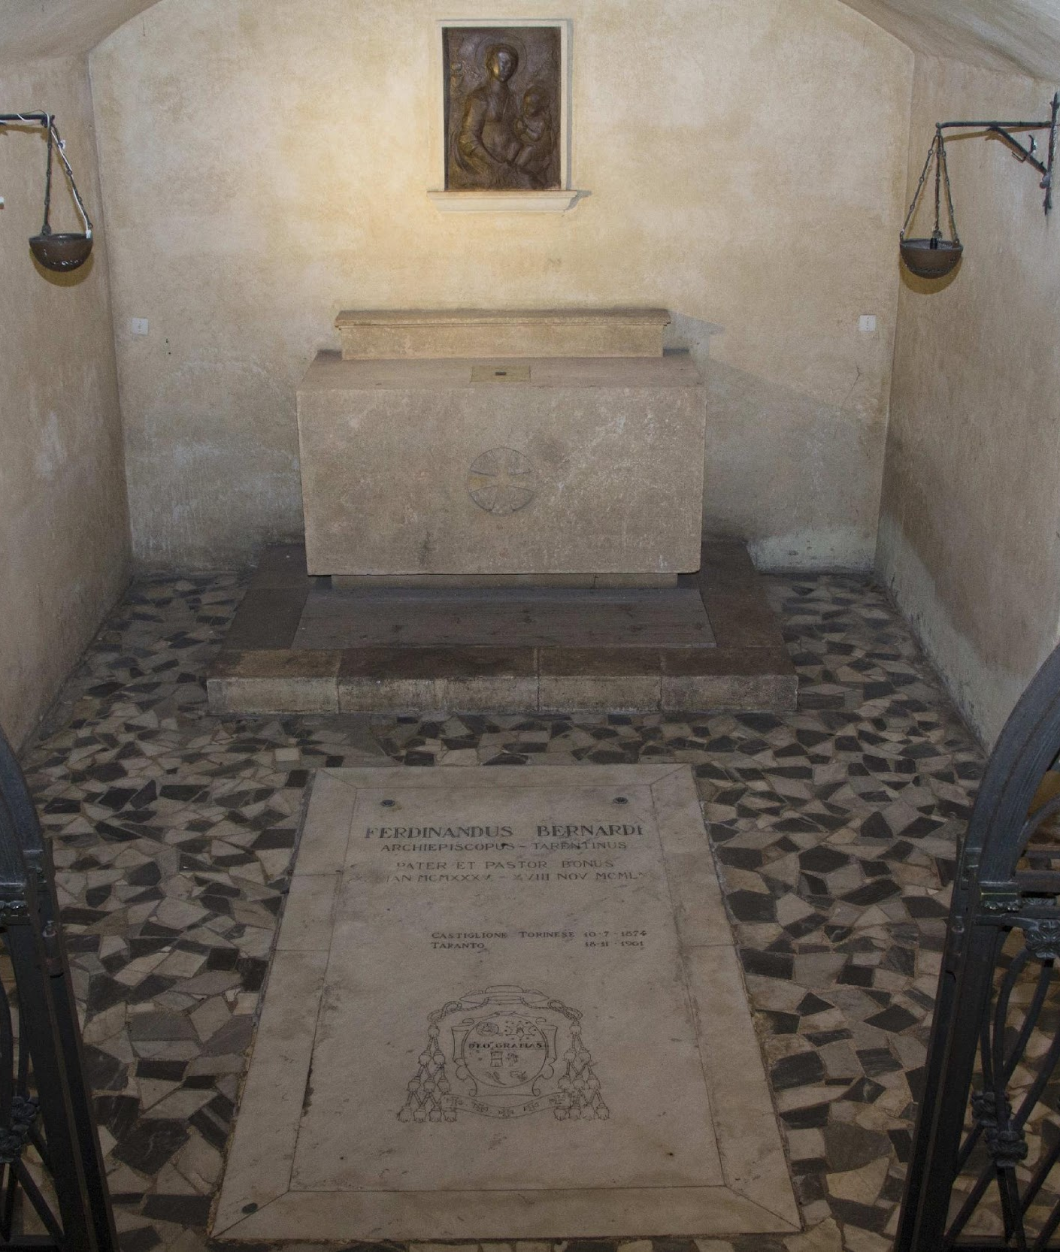
4
La Cripta
Si accede per mezzo di una scalinata sotto l’altare maggiore, ed essa è preceduta da un vestibolo alla cui estremità è addossato un altare sormontato da un bassorilievo. Nel braccio centrale della cripta, sulla parete di destra si possono ammirare gli affreschi raffiguranti San Cataldo, la Maddalena e San Zosimo. Vi è un sarcofago che dato l’altorilievo raffigurante degli angeli ed un’anima disperata, si tratta sicuramente della sepoltura di una bambina.

Slide 15

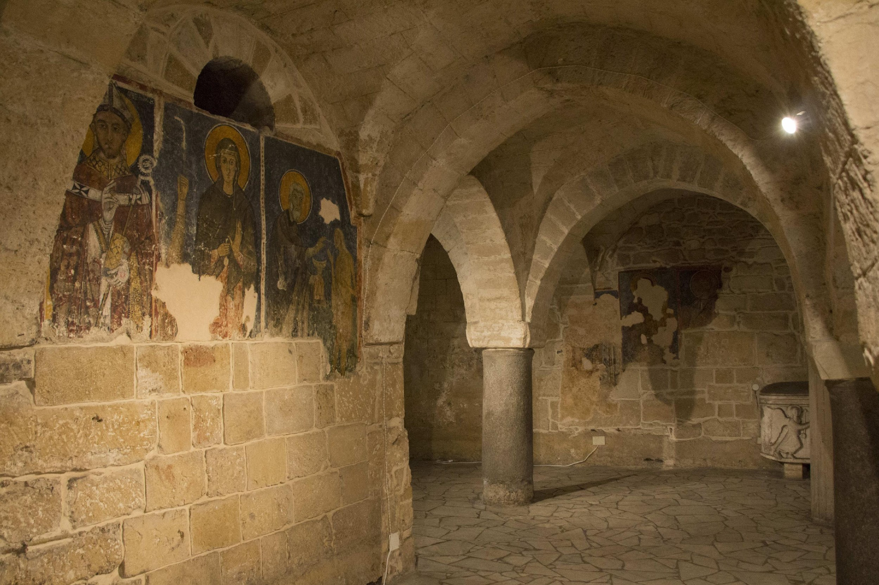
Sarcofago della bambina
Affreschi
Volte a crociera

Slide 16
Grazie dell’attenzione
Per domande contattatemi sulla piattaforma:
Mattia Siragusa

Slide 17

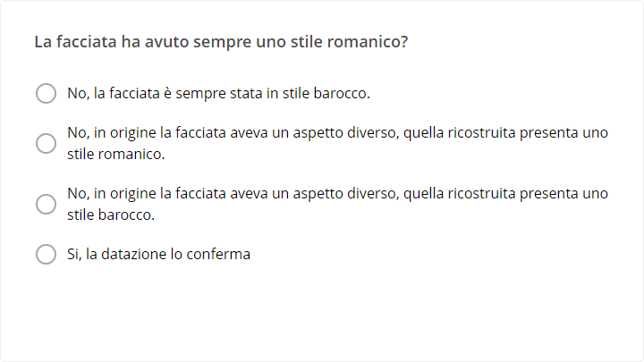
Quiz
Clicca sul pulsanteQuiz per modificare questo oggetto

